Slide 1
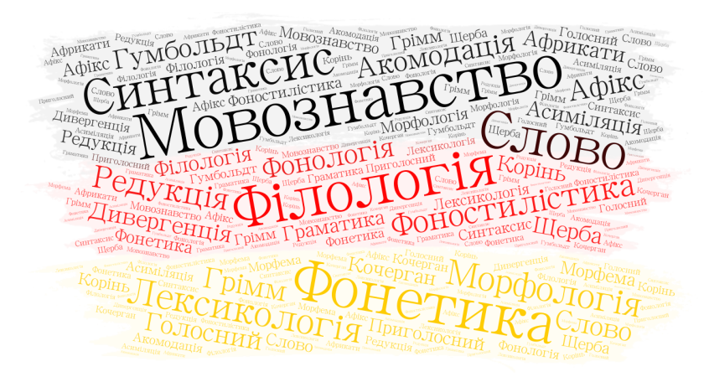
«Вступ до мовознавства»
Arbeit gibt Brot, Faulheit bringt Not.

Slide 2
Мовознавство - наука про природну людську мову загалом і мови світу, як її представників.
Предмет мовознавства: природа й сутність мови, встановлення системи мови, походження мови, зміни в мові, фактори цих змін, виникнення та розвиток письма, та інші.
Об’єкт мовознавства:
людська мова.

Slide 3
Мова…
Мова – це динамічна система, це відображення у свідомості оточуючих, мова це специфічний вид знакової діяльності.
Мова – це сукупність правил за якими будуються мовлення.

Slide 4
Причини виникнення мовознавства :
навчання грамоті
оволодіння культурою усного та писемного мовлення
вивчення іноземних мов.

Slide 5
МОВОЗНАВСТВО
Конкретне
Прикладне
Загальне
вивчає всi мови свiту i є нiби узагальненням конкретних лiнгвiстик
вивчає окремі
мови
опрацьовує методи розв'язання практичних завдань, пов'язаних із використанням мови

Slide 6
Основні проблеми мовознавства
природа і сутність мови
структура мови
походження мови та закономірності розвитку мов
виникнення й розвиток письма
класифікація мов за походженням і за будовою
шляхи й методи вивчення мовного матеріалу
зв'язок мовознавства з іншими науками

Slide 7
Два погляди, щодо мови і мислення
Ототожнення мови й мислення
( Й. Гаман)
Мова - всього лише
форма мислення; мова й
мислення становлять один об’єкт
Відривання мови від мислення
(Ф.-Е. Бенеке)
Мова й мислення між собою абсолютно пов’язані, мислення не залежить від мови, воно здійснюється в інших формах

Slide 8
Мовознавство — одна з найдавніших і найрозгалуженіших наук. Усі мовознавчі дослідження розподіляють між двома підрозділами цієї науки — конкретним (частковим) і загальним мовознавством.
Загальне мовознавство вивчає загальні особливості мови як людського засобу спілкування, а також структуру й закономірності функціонування всіх мов світу.
Конкретне мовознавство вивчає окремі мови (україністика, полоністика, богемістика, русистика) або групи споріднених мов (славістика, германістика, романістика тощо).

Slide 9
Дехто з учених пропонує розбити коло питань, що вивчають у курсі загального мовознавства, на дві групи, розподіливши їх між власне загальним (у вужчому значенні) і теоретичним мовознавством. У такому разі «Теорія мови» («Загальне мовознавство») — лінгвістична дисципліна, яка вивчає всі мови світу і є, ніби узагальненням конкретних лінгвістик (загальна фонетика, загальна граматика, структура всіх мов світу, типологія мов тощо).

Slide 10
Філологу необхідні загальнолінгвістичні знання для того, щоб свідомо орієнтуватись у своєму предметі, розуміти зміни теоретичних положень і підходів до вивчення мови, уміти правильно оцінити нові досягнення в науці, а також ефективно використати ці знання у своїй роботі.

Slide 11
Традиційно курс «Теорія мови» або «Загальне мовознавство» охоплює :
історію мовознавства;
теорію мови;
методологію мовознавства (під останньою розуміють науку про методи лінгвістичного аналізу).

Slide 12
Курс загального мовознавства має підсумковий характер. Він узагальнює відомості попередньо вивчених лінгвістичних дисциплін і дає їм теоретичне обґрунтування.
Головне завдання мовознавства — розширення загальнолінгвістичної підготовки словесника, а також поглиблене вивчення проблем, які не могли бути висвітлені в попередніх курсах, ознайомлення з основними напрямами, ідеями і проблемами сучасного мовознавства, озброєння майбутнього спеціаліста методами наукового дослідження мови.

Slide 13
Предметом мовознавства є мова як притаманний тільки людині засіб спілкування й окремі конкретні мови в їх реальному функціонуванні, у статиці й динаміці, в їх теперішньому й минулому, в усіх їх взаємозв’язках та взаємодії з іншими соціальними феноменами (суспільством, свідомістю, культурою тощо).

Slide 14
Мова — один із найвизначніших божественно-людських витворів, універсальне надбання людства й універсальна реальність суспільного існування. Це, за висловом німецького філософа Мартіна Гайдеґґера, оселя людського духа. І не дивно, що люди ще в давні часи зацікавились мовою і створили про неї науку — мовознавство.

Slide 15
Серед основних питань, які висуває і розв’язує «Теорія мови» («Загальне мовознавство»):
питання про природу мови;
сутність мови;
її структуру;
функціонування та розвиток мови;
її зв’язок з позамовними явищами;
методи дослідження мови та межі їх найдоцільнішого та найефективнішого застосування.

Slide 16
Отже !
Мовознавство, або лінгвістика, — наука про природну людську мову загалом і про всі мови світу як її індивідуальних представників.

Slide 17
Завдання навчальної дисципліни
формувати компетенції аналізу, узагальнення та практичного застосування основних теоретичних положень мовознавчої науки (визначення основних термінів (знак, структура знака, мислення, свідомість, мова\мовлення, структура\система мови, мовні рівні, синхронія\діахронія тощо); історичних етапів розвитку різних напрямів науки про мову, представників та їхні праці;
поглибити загальнолінгвістичну компетентність словесника, тобто поглибити компетенцію аналізу та узагальнення проблем, що не могли бути висвітлені в попередніх курсах, узагальнення філософських основ сучасного, здобутків вітчизняного, європейського і світового мовознавства;
формувати компетенції аналізу та розуміння сучасних поглядів на проблеми мовознавства, спираючись на історію розвитку вітчизняного, європейського і світового мовознавства;
сформувати компетенції майбутнього філолога у оволодінні методами наукового дослідження мови, в аналізі й застосовуванні основних положень лінгвістичних теорій у практичній діяльності).

Slide 18
Опанувавши дисципліну, ви:
знатимете теоретичні положення мовознавчої науки; основні терміни (знак, структура знака, мислення, свідомість, мова\мовлення, структура\система мови, мовні рівні, синхронія\діахронія тощо), історичні етапи розвитку різних напрямів науки про мову, представників та їхні праці.
умітимете аналізувати та узагальнювати проблеми, що не могли бути висвітлені в попередніх курсах, узагальнювати філософські основи сучасного, здобутків вітчизняного, європейського і світового мовознавства; розуміти сучасні погляди на проблеми мовознавства, спираючись на історію розвитку вітчизняного, європейського і світового мовознавства; володієте навичками впроваджувати методи наукового дослідження мови, матимете навички аналізу й застосування основних положень лінгвістичних теорій у практичній діяльності.

Slide 19
Список літератури:
1.Бевзенко С. П. Вступ до мовознавства. Короткий нарис: [навчальний посібник для
студентів ВНЗ]. Київ : Вища школа, 2006. 144 с.
2.Білецький А. О. Про мову і мовознавство : [навчальний посібник для студентів філол.
спец. вищ. навч. закладів]. Київ : Артек, 1996. 224 с.
3.Вступ до мовознавства: підручник [І. О. Голубовська, С. М. Лучканин, В. Ф. Чемес
та ін.]; за ред. І. О. Голубовської. Київ : Академія, 2016. 320 с. (Серія “Альма-матер”).
4.Дорошенко С. І. Загальне мовознавство: [навчальний посібник]. Київ: Центр навч. Л-ри, 2006. 288 с.
5.Карпенко Ю. О. Вступ до мовознавства: [підручник]. Київ : Академія, 2006. 336 с.
(Серія “Альма-матер”).
6.Кочерган М. П. Вступ до мовознавства: [підручник для студентів ВНЗ]. Київ :
Академія, 2014. 304 с.
7. Левицький А. Е. Вступ до мовознавства: [навчальний посібник]. Київ : Центр
навчальної літератури, 2006. 104с.
8. Монжалей Т. К. Вступ до мовознавства: [навчальний посібник]. Київ : Університецька
книга, 2016. 184 с.
9. Семегин Т. С. Вступ до мовознавства (за вимогами кредитно-трансферної системи
навчання): навчально-методичний посібник для семінарських занять. Хмельницький : ФОП
Цюпак А. А., 2017. 140 с.
10.Швачко С. О. Вступ до мовознавства (курс лекцій): [посібник]. Вінниця : Нова книга,
2006. 224 с.

Slide 20
Дякую за увагу !

